Slide 1


Nepřímá řeč 1
Číslo projektu: | CZ.1.07/1.5.00/34.0465
Vzdělávací celek: | Jazykové vzdělávání a komunikace
Tematický okruh: | Gramatika
Téma: | Nepřímá řeč 1 (indirect speech)
Ročník: | čtvrtý
Jméno autora: | Mgr. Petra Klimešová
Vytvořeno dne: | 22. 7. 2012
Anotace | Materiál slouží jako podpora při výkladu nepřímé řeči a obsahuje uvedení do problematiky nepřímé řeči a časové posuny přítomného a minulého času prostého i průběhového.
Metodický pokyn

Slide 2
Direct speech x indirect speech
Direct speech (přímá řeč)
Je uvedena uvozovkami a obvykle doprovázena větou uvozovací, ve které je specifikováno, kdo mluví.
Indirect speech (nepřímá řeč)
Není uvedena uvozovkami, převyprávění výroku
jiného mluvčího.

Slide 3
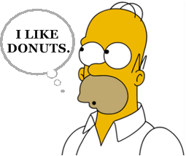
Direct speech x indirect speech
Direct speech (přímá řeč)
„Mám rád koblihy“, řekl Homer.
„I like donuts“, Homer said.
Indirect speech (nepřímá řeč)
Homer řekl, že má rád koblihy.
Homer said that he liked donuts.

Slide 4
Indirect speech
Pokud je uvozovací věta v přítomném čase, čas v nepřímé řeči se nemění.
Example:
„I like donuts“, Homer says.
Homer says that likes donuts.

Slide 5

Indirect speech
Pokud je uvozovací věta v minulém čase, dochází v nepřímé řeči v posunu času.
Example:
„I like donuts“, Homer said.
Homer said that he liked donuts.

Slide 6
Časový posun
Z přítomného času prostého na minulý čas prostý:
Examples:
„I am that at home“, Homer said.
Homer said he was at home.
„I often visit my father“, Homer said.
Homer said that he often visited his father.

Slide 7

„I get up at six“, Homer said.
Homer said he got up at six.
„I like pizza“, Homer said.
Homer said he liked pizza.
„I don't like it“, Homer said.
Homer said he didn't like it.

Slide 8

Časový posun
Z přítomného času průběhového na minulý čas průběhový:
Examples:
„It is raining“, Homer said.
Homer said it was raining.
„They aren‘t listening“, Homer said.
Homer said that they weren‘t listening.

Slide 9
Časový posun
Z minulého času prostého na předminulý čas prostý:
Examples:
„I was at home“, Homer said.
Homer said he had been at home.
„I often visited my father“, Homer said.
Homer said that he had often visited his father.

Slide 10
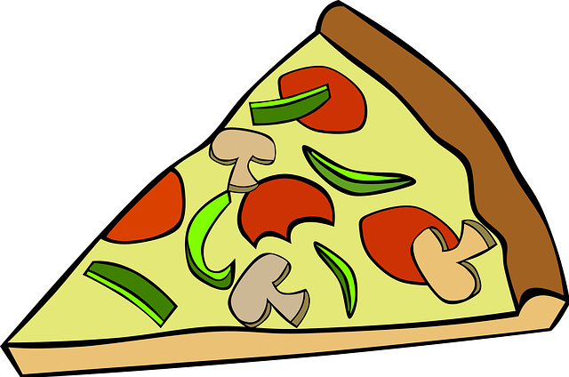
„I got up at six“, Homer said.
Homer said he had got up at six.
„I liked pizza“, Homer said.
Homer said he had liked pizza.
„I didn't like it“, Homer said.
Homer said he hadn‘t liked it.

Slide 11
Časový posun
Z minulého času průběhového na předminulý čas průběhový:
Examples:
„It was raining“, Homer said.
Homer said it had been raining.
„They weren‘t listening“, Homer said.
Homer said that they hadn‘t been listening.

Slide 12
Nepřímá řeč bývá v anglickém jazyce uvedena slovesy jako say, tell, admit, explain, reply, think, hope atd. Po slovesech say a tell následuje ve formálním stylu spojka that, v neformálním stylu se vypouští. Ostatní slovesa bývají následována spojkou that.

Slide 13
Jedná-li se o stále platnou pravdu, k posunu času v nepřímé řeči nedochází:
Examples:
„Asia is the largest continent“, Homer said.
Homer said that Asia is the largest continent.
„Columbus discovered America“, Homer said.
Homer said that Columbus discovered America.

Slide 14

SHRNUTÍ
PŘÍMÁ ŘEČ | NEPŘÍMÁ ŘEČ
Přítomný čas prostý | Minulý čas prostý
Přítomný čas průběhový | Minulý čas průběhový
Minulý čas prostý | Předminulý čas prostý
Minulý čas průběhový | Předminulý čas průběhový

Slide 15
Použité zdroje
Pokud není uvedeno jinak, použitý materiál je z vlastních zdrojů autora
http://helpforenglish.cz/gramatika/ruzne/neprima-rec/c2006032502-neprima-rec--1.html
http://www.e-gramatica.com/download/neprima-rec.pdf
https://www.google.cz/search?q=homer&hl=cs&client=firefox-a&hs=w2Z&rls=org.mozilla:cs:official&prmd=imvnsb&tbm=isch&tbo=u&source=univ&sa=X&ei=BoImUKSiNObm4QSphoHYBA&ved=0CF0QsAQ&biw=1150&bih=600
https://www.google.cz/search?q=bud%C3%ADk&hl=cs&client=firefox-a&hs=0tH&rls=org.mozilla:cs:official&prmd=imvns&tbm=isch&tbo=u&source=univ&sa=X&ei=lXElULjgCeiF4gSU6YGYBA&ved=0CHEQsAQ&biw=1366&bih=624
http://pixabay.com/cs/ikona-oblak-obrys-symbol-v%C3%BDkres-37011/
http://pixabay.com/cs/potraviny-pizza-pl%C3%A1tek-nab%C3%ADdka-s%C3%BDr-23466/

